Slide 1
Selección de revistas científicas
Programa de formación de noveles investigadores de la FCE
2019
Lucas Yrusta
Director
Biblioteca Manuel Belgrano

Slide 2
Criterios de calidad / peer review
Factor de impacto
Índice de inmediatez
Indice H
Indice G
Cuartil
SCImago Journal Rank (SJR)
Source Normalized Impact per Paper
Determinar cuales son las publicaciones científicas más importantes.
Indicadores de calidad
Conocer el Ecosistema de comunicación científica, en nuestro campo.
Estrategia de búsqueda y selección
Descartar las revistas depredadoras
Scopus
Scimago Journal Rank
Repec
Latindex
Scielo
Núcleo Básico Caicyt
Google Scholar
Cuales son los autores e Instituciones referentes
Herramientas
de selección

Slide 3
Objetivos
Estrategias
Determinar cuales son las publicaciones científicas más importantes.
Estrategia de búsqueda y selección
Conocer el Ecosistema de comunicación científica, en nuestro campo.
Estrategia de publicación
Cuales son los autores e Instituciones referentes

Slide 4
“Una revista científica es una publicación periódica que publica artículos científicos y/o información de actualidad sobre investigación y desarrollo acerca de un campo científico determinado”
American Library Association (ALA)

Slide 5
A través del uso de diferentes herramientas, como índices, rankings e indicadores, podemos conocer la posición de una revista dentro de un campo específico. Este conocimiento nos puede servir para 2 propósitos. El primero es conocer las publicaciones que más se aproximan a nuestro interés.
El segundo es conocer cuales son las publicaciones especializadas de mayor calidad y con mayor aceptación en un campo determinado y poder armar una estrategia de publicación para visibilizar al máximo nuestro resultado de investigación.

Slide 6
Tipos de Revistas
Puede tener o no ISSN
El editor es un colegio profesional
No tiene revisión de pares
No se encuentra Indexada
Sus trabajos son de corte más informativo
No tienen criterios estandarizados para la aceptación de trabajos.
Profesionales
Científicas
Es arbitrada, hay revisión de pares.
Tiene ISSN
El editor suele ser una entidad científica/académica
Son resultados de investigación.
Tienen criterios para la aceptación de trabajos.
Además de ser científica, debe cumplir con los criterios de calidad propuestos por el Índice.
No solo deben esforzarse por ingresar a estos índices, sino que además deben mantenerse. Son evaluadas periódicamente.
Indexadas

Slide 7
Revistas cuyo acceso a sus contenidos se realiza por medio de una suscripción anual. Generalmente son muy onerosas, se encuentran cotizadas en dólares y son editadas o centralizadas, por grandes casas editoriales.
Tipos de Revistas
Comerciales
Open Access (Acceso Abierto)
Hibridas
Depredadoras
Las publicaciones científicas pueden estar disponibles en acceso abierto es la conocida como Ruta dorada y consiste en la publicación en revistas de acceso abierto, revistas científicas con revisión por pares (peer-review) cuyos contenidos están accesibles sin necesidad de compra o suscripción.
Modelo híbrido, revistas que combinan artículos accesibles sólo por suscripción con artículos de pago por publicación. Es el modelo Open choice de Springer, etc.
Se caracteriza exclusivamente por publicar artículos sin llevar a cabo procesos reales de selección y evaluación de los trabajos que publica. El aspecto del cobro, aunque sorprenda oirlo, es lo de menos.

Slide 8
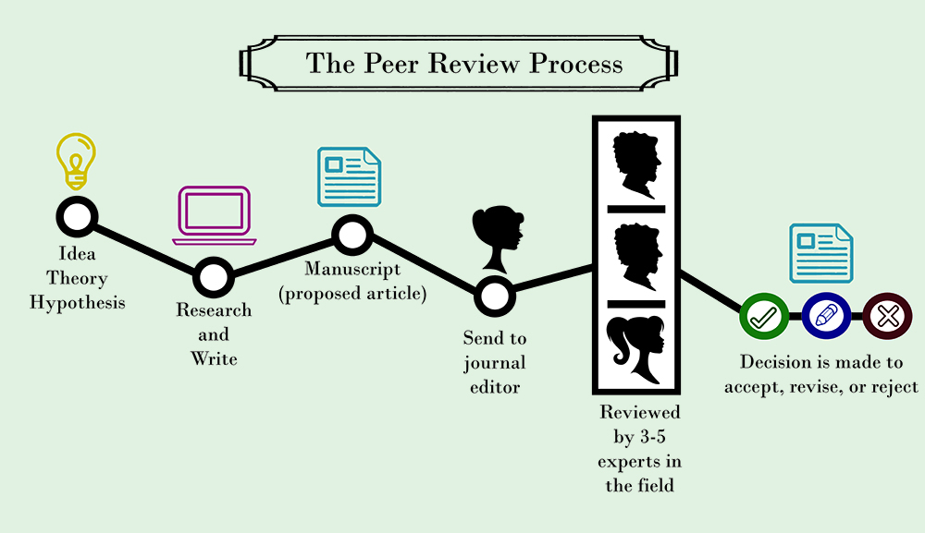

Slide 9
RANKINGS
Indexadores
Donde buscar revistas científicas de calidad?
Bases de datos bibliográficas
Biblioteca Electrónica del Mincyt

Slide 10
Rankings
Indicadores

Slide 11
Rankings
Posicionamiento de publicaciones
periódicas en base a ciertos índices e indicadores.
Indicadores
Sirven para evaluar la producción científica de los investigadores y determinar la calidad de las revistas y de los artículos.
Scopus
Scimago Journal Rank
Repec
Circ
Factor de impacto
Índice de inmediatez
Índice H
Índice G
Cuartil
SCImago Journal Rank (SJR)
Source Normalized Impact per Paper (SNIP)

Slide 12
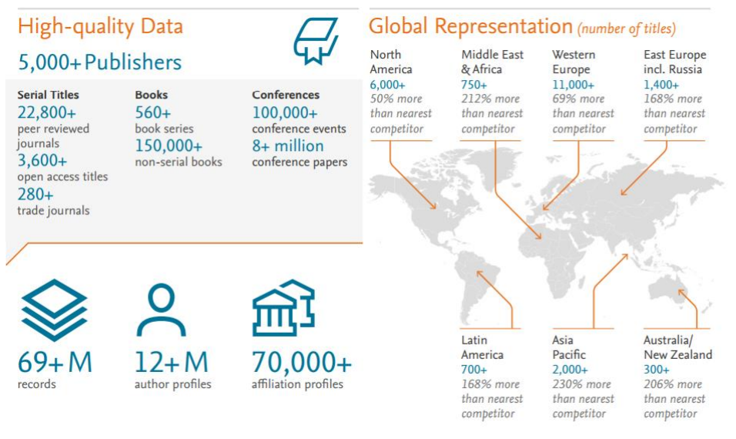
Scopus es una base de datos bibliográfica de resúmenes y citas de artículos de revistas científicas. Cubre aproximadamente 18.000 títulos de más de 5.000 editores internacionales, incluyendo la cobertura de 16.500 revistas revisadas por pares de las áreas de ciencias, tecnología, medicina y ciencias sociales, incluyendo artes y humanidades.1​ Está editada por Elsevier y es accesible en la Web para los subscriptores. Las búsquedas en Scopus incorporan búsquedas de páginas web científicas mediante Scirus, también de Elsevier, y bases de datos de patentes.

Slide 13
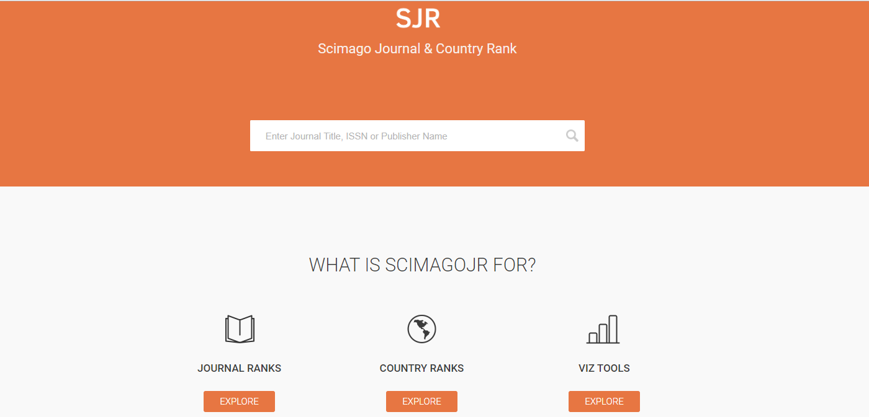
SCImago Journal & Country Rank es un portal que incluye las revistas y los indicadores científicos a partir de la información contenida en la base de datos Scopus (Elsevier). Estos indicadores se utilizan para evaluar y analizar las publicaciones científicas. La plataforma debe su nombre al trabajo desarrollado por el Grupo SCImago que desarrolló su métrica científica

Slide 14
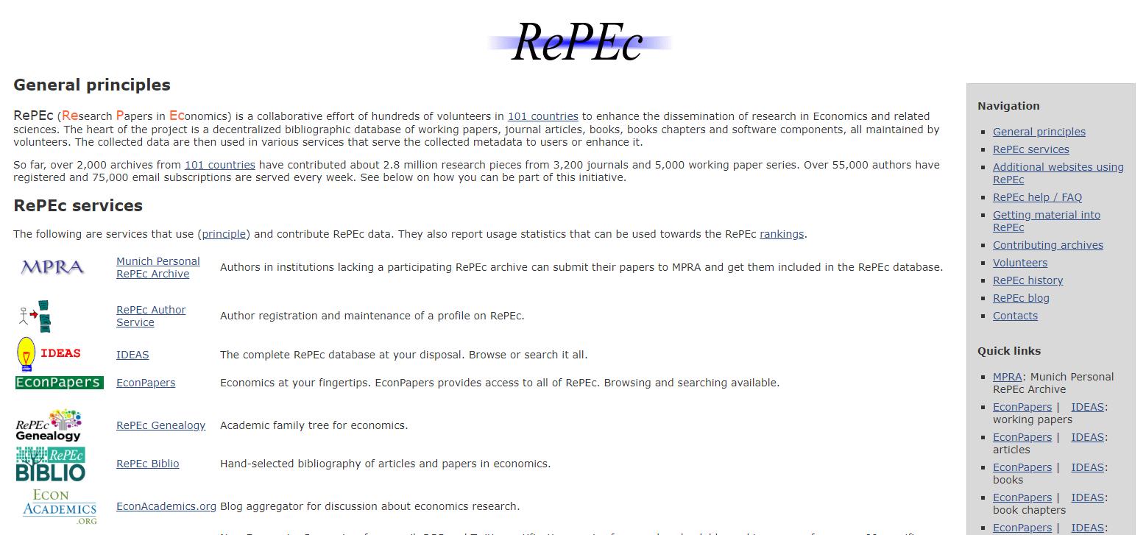
Research Papers in Economics (RePEc) es un esfuerzo colaborativo por parte de cientos de voluntarios de muchos países para mejorar la difusión de la investigación en economía. El corazón del proyecto es una base de datos descentralizada que aglutina artículos de trabajo, prepublicaciones, artículos de revistas académicas y componentes de software. El proyecto se inició en 1997.1​ Su precursor, el NetEc se remonta a 1993.

Slide 15
La Clasificación Integrada de Revistas Científicas – CIRC tiene como objetivo la construcción de una clasificación de revistas científicas de Ciencias Sociales y Humanas en función de su calidad, integrando los productos de evaluación existentes considerados positivamente por las diferentes agencias de evaluación nacionales como CNEAI, ANECA.
Se pretende asimismo, que el modelo sea operativo y la clasificación resultante pueda ser integrada en sistemas de información científica para facilitar la construcción de indicadores bibliométricos destinados a la evaluación y descripción de los resultados de investigación de diversos agentes científicos como universidades, departamentos o investigadores. Por tanto, Clasificación Integrada de Revistas Científicas – CIRC, nace con el fin de generar un instrumento de medida común que sea utilizado por evaluadores, investigadores y grupos de investigación sobre bibliometría, facilitando realizar comparaciones y compartir información.

Slide 16
La Biblioteca Electrónica de Ciencia y Tecnología de la República Argentina funciona en el marco de la Subsecretaría de Coordinación Institucional, dependiente de la Secretaría de Articulación Científico Tecnológica del Ministerio de Ciencia, Tecnología e Innovación Productiva.
Fue creada en diciembre de 2002 por la Resolución Nº 253/02, como resultado del Acuerdo Bilateral con Brasil y en concordancia con la Ley de Ciencia, Tecnología e Innovación Nº 25.467.
Su principal objetivo es brindar acceso, a través de Internet, a artículos completos de publicaciones periódicas científicas y tecnológicas, bases de datos referenciales, resúmenes y demás información bibliográfica nacional e internacional de interés para los integrantes del Sistema de Ciencia y Tecnología.
Durante una primera etapa, contó con la cooperación de la Coordenação de Aperfeiçoamento de Pessoal de Nível Superior del Brasil, que brindó su experiencia en el desarrollo del portal y en la negociación con los editores. Además, contó con el apoyo financiero del “Programa de Modernización Tecnológica II” del Banco Interamericano de Desarrollo (BID).
A partir del año 2004, la entonces Secretaría de Ciencia, Tecnología e Innovación Productiva debió afrontar los costos de la Biblioteca con fondos de su propio presupuesto. Con la creación del Ministerio de Ciencia, Tecnología e Innovación Productiva en el año 2007, la Biblioteca Electrónica fue incorporada como ítem fijo dentro de su presupuesto, cambiando su estructura organizativa.

Slide 17
INDICADORES

Slide 18
Factor de impacto
El factor de impacto o índice de impacto mide la frecuencia con la que una revista ha sido citada en un año concreto. Es un indicador que permite comparar revistas y evaluar la importancia relativa de una revista dentro de un mismo campo científico. Se calcula de la siguiente manera: A = B/_{C}
A = Factor de impacto de la revista X en 2009 B = Número de citas recibidas por la revista X en 2009 de artículos publicados en 2007 y 2008 C = Número de artículos publicados en la revista X en 2007 y 2008 (se divide por el nº de artículos para corregir la ventaja potencial de las revistas que publican muchos trabajos, ya que éstas tienen mayor probabilidad de ser citadas).
Puedes consultarlo en:
Revistas internacionales: Journal Citation Reports (JCR)

Slide 19
Índice de inmediatez
El índice de inmediatez mide la rapidez con la que se citan los artículos de una revista científica, y permite identificar revistas punteras en investigaciones de amplia repercusión. Se calcula de la siguiente manera: A = B/_{C}
A = Índice de inmediatez de la revista X en 2009 B = Número de citas recibidas en 2009 de artículos publicados en la revista X en 2009 C = Número de artículos publicados en la revista X en 2009
Puedes consultarlo en:
Revistas internacionales: Journal Citation Reports (JCR)

Slide 20
Índice H
El índice H de Hirsch es un indicador que permite evaluar la producción científica de un investigador o investigadora. Fue propuesto por Jorge Hirsch, de la Universidad de California, en el año 2005.
Permite medir simultáneamente la calidad (en función del número de citas recibidas) y la cantidad de la producción científica y es muy útil para detectar al personal investigador más destacado dentro de un área de conocimiento. Da bastante importancia a la cantidad de publicaciones del autor o autora, valorando de este modo un esfuerzo científico prolongado a lo largo de toda una vida académica.
Se calcula ordenando las publicaciones de un investigador o investigadora por el número de citas recibidas en orden descendente y a continuación numerando e identificando el punto en el que el número de orden coincide con el de citas recibidas por una publicación.
Índice H = 7 (hay 7 publicaciones que han recibido al menos 7 citas cada una)
Puedes consultarlo en:
Índice H (autor): Web of Science, SCOPUS
Índice H (revista, país): SCImago Journal & Country Rank (SJR)

Slide 21
Índice G
El índice G es un indicador que, al igual que el H, cuantifica la productividad bibliométrica basada en el historial de publicaciones de las autoras y autores. Propuesto por Leo Egghe en 2006, también se calcula a partir de la distribución de citas recibidas por las publicaciones de un investigador o investigadora determinada. Es similar al índice H, más complejo en su cálculo, pero al ser mayor y más variable, nos permite distinguir entre autoras y autores con índice H similar.
Se calcula ordenando las publicaciones de un investigador o investigadora por el número de citas recibidas en orden descendente, numerando la posición, y generando dos nuevas columnas: número de citas recibidas acumulado, y número de posición al cuadrado. A continuación se identifica el número de orden de la posición en la que el número de citas acumuladas es igual o mayor que el número de posición al cuadrado.
Un autor o autora tiene un índice de “G” cuando, considerando los “G” artículos más citados de dicho autor o autora, la cantidad de citas acumuladas por estos "G" artículos es superior a "G" al cuadrado.
Índice G = 15 (la cantidad de citas acumuladas por estos 15 artículos más citados es superior a 15 al cuadrado)
Actualmente, solo la aplicación Publish or Perish calcula este índice, tanto para personal investigador como para revistas, basándose en los datos de citas de Google Académico.

Slide 22
Cuartil
El cuartil es un indicador o medida de posición de una revista en relación con todas las de su área. Si dividimos en 4 partes iguales un listado de revistas ordenadas de mayor a menor factor de impacto, cada una de estas partes será un cuartil. Las revistas con el factor de impacto más alto estarán el primer cuartil, los cuartiles medios serán el segundo y el tercero y el cuartil más bajo será el cuarto.
100 revistas de una categoría / 4 cuartiles = 25 revistas por cuartil (Q1: 1-25, Q2: 26-50, Q3: 51-75, Q4: 76-100)
Puedes consultarlo en:
Revistas internacionales: Journal Citation Reports (JCR), SCImago Journal & Country Rank (SJR)

Slide 23
SCImago Journal Rank (SJR)
Este indicador ha sido desarrollado por SCImago, un grupo de investigación del Consejo Superior de Investigaciones Científicas (CSIC), y de las universidades de Granada, Extremadura, Carlos III (Madrid) y Alcalá de Henares. Con SJR, el área de investigación, calidad y reputación de la revista científica tienen un impacto directo sobre el valor de la cita. Por ello, la cita de una revista con un alto SJR vale más que la cita en una revista con un SJR más bajo.
Está construido como una variación del Eigenfactor, y se inspira en el PageRank de Google Académico para evaluar el impacto de una publicación combinando el número de citas recibidas con la influencia de las publicaciones que la citan. Se calcula utilizando un algoritmo iterativo en el que, partiendo de una puntuación idéntica para cada revista, el conjunto de revistas se redistribuyen las puntuaciones cada vez que se citan entre ellas. Una vez calculado el prestigio de cada revista, se realiza un proceso de normalización para que el indicador neutralice el tamaño de la revista. De esta forma, se estandariza el patrón de citas entre las diferentes áreas de investigación.
Puedes consultarlo en: SCImago Journal Rank, Scopus

Slide 24
Source Normalized Impact per Paper (SNIP)
Este indicador fue diseñado en la Universidad de Leiden para permitir comparar el impacto de revistas de diferentes campos temáticos, corrigiendo las diferencias en la probabilidad de ser citado que existe entre revistas de distintas materias e incluso entre revistas de la misma área de conocimiento.
Mide el impacto de las citas contextuales basándose en el número total de citas de un determinado campo temático. Pondera el número de citas recibidas con la frecuencia de citas en un área de conocimiento (inmediatez); es decir, en un campo de investigación con una menor frecuencia de citas cada cita tiene un valor superior al de las citas en campos con mayor frecuencia de citas. También se considera la frecuencia con la que citan los autores y las autoras o la proyección de un área de conocimiento en las bases de datos de referencia.
Puedes consultarlo en: SCImago Journal Rank, Scopus

Slide 25
Indexadores de publicaciones periódicas científicas

Slide 26
Indexadores
Reúnen títulos de revistas que, deben pasar por un proceso de selección y cumplir con criterios de evaluación establecidos por cada indexador
Criterios de calidad
Son requisitos que las publicaciones deben cumplir para poder estar presente en un determinado Indexador. Son evaluados periódicamente. Cada Indexador define sus criterios.
Redalyc
Latindex
Scielo
Núcleo Básico Caicyt
Doaj

Slide 27
Actividad de repaso:
1.- Escoger una temática asociada a nuestro interés de investigación.
2.- Explorar la temática en la Biblioteca Electrónica del Mincyt y en diferentes Indexadores.
3. Seleccionar el primer cuartil de las revistas más importantes y citar a los 10 autores referentes en la temática.

